Slide 1
Интерактивная игра
“ХОЛОДНОЕ СЕРДЦЕ”
Подготовила: воспитатель
МБДОУ № 19 “Ласточка”
Сафиулина О.Н.

Slide 2
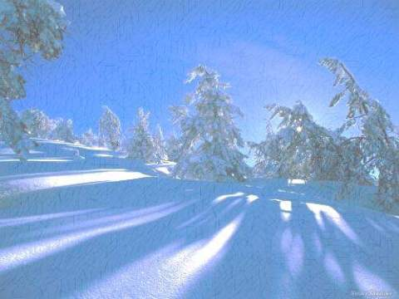
Ребята, необходимо
выполнить все задания,
тогда вы найдете клад!

Slide 3
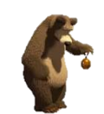
Помоги Эльзе отгадать загадки.
Комочек пуха,
Длинное ухо,
Прыгает ловко,
Любит морковку.
Он по лесу всё время рыщет,
И в кустах кого-то ищет.
Слышно, он зубами щёлк,
Угадай, кто это?
Он зимой в берлоге спит, потихонечку храпит, а проснется, ну реветь, как зовут его? -….
Эта рыжая плутовка,
Кур ворует очень ловко.
Волку серому сестричка,
А зовут её …

Slide 4
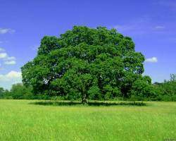
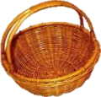
Помоги Анне разложить овощи в левую корзину, а фрукты в правую.

Slide 5
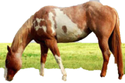
Олаф хочет помочь маленьким животным найти своих мам, но у него не получается.
Помоги ему.

Slide 6
Посчитай воздушные шары , вместе с Эльзой. Назови точное количество шаров.
1
2
3
4
5
6
7
8
9
10

Slide 7
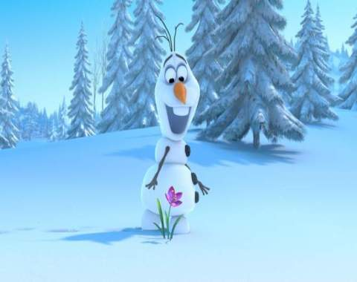
Помоги Олафу. Убери те предметы, которых не должно быть на улице зимой.

Slide 8
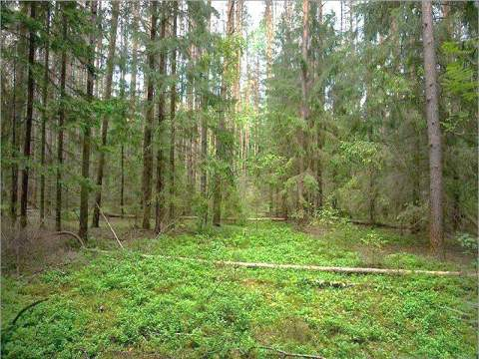
Помоги Анне навести порядок в лесу. Кто-то приходил сюда и оставил мусор. Собери мусор в корзину.

Slide 9
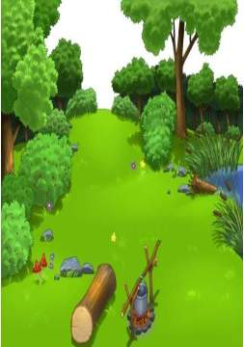
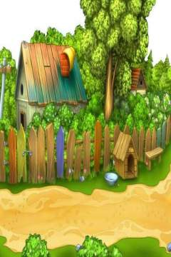
Помоги Кристофу вернуть животных на свои места. Диких в лес, а домашних к домику.

Slide 10
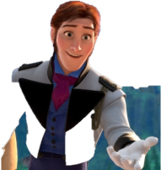
Помоги Хансу убрать то, что не должно летать.

Slide 11
Помоги оленю - Свену ,добраться к своему хозяину Кристофу.

Slide 12
Молодцы ребята!!!
Вы справились!!!

